Slide 1
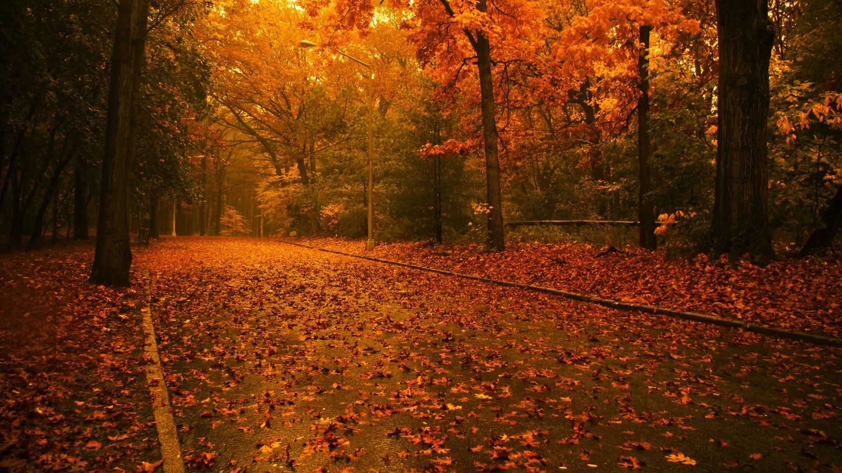
(:Dă-i povara ta lui Isus El o va purta:)

Slide 2

Şi înalţă tot mai sus înalţă Şi înalţă numele lui Isus

Slide 3
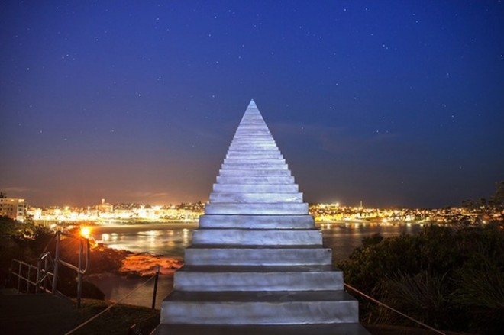
(:Taie scara lui satana
Ca să cadă jos:)

Slide 4
Şi înalţă tot mai sus înalţă Şi înalţă numele lui Isus

Slide 5

(: Și zdrobește pe satana
În picioare jos :)

Slide 6
Şi înalţă tot mai sus înalţă Şi înalţă numele lui Isus

Slide 7
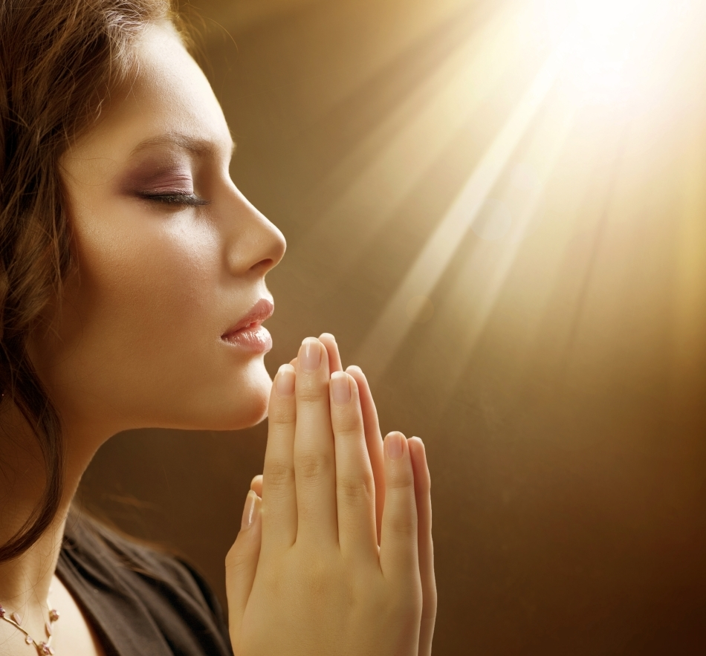
(: Vin la Isus cu căință
El te va ierta :)

Slide 8
Şi înalţă tot mai sus înalţă Şi înalţă numele lui Isus

